Slide 1
『大專校院校外實習學生團體保險』
114年度作業手冊
履約期間：114年08月01日-115年7月31日
招標案號：LP5-114026

Slide 2
簡報大綱
●保障計劃說明
●投保及加退保流程
●聯絡資訊
●投保及加退保文件填寫說明
●理賠流程說明
●Ｑ＆Ａ

Slide 3
保障計畫說明

Slide 4
保障計劃說明
保障範圍：
凡非因疾病所引起的外來突發事故。(承保24小時)
例如：交通意外等事故(酒後駕車、自殺不予理賠)。
保障對象：
教育部所轄之各級公、私立大專校院具有學籍之校外實習學生(以記載於被保險人名冊內者為限)。
履約期間：
自114年08月01日00時 至 115年07月31日24時止。
保險期間：
可投保一年、11個月、10個月、9個月、8個月、7個月、6個月、5個月、4個月、3個月、2個月、1個月、1日(超過1日不滿1個月視為1個月)
投保人數：
每張保單最低投保人數為5人。
(一律採記名入單，如需印製團體保險卡，請於要保書上載明。)

Slide 5
保障計劃說明
保障內容：
單位：新臺幣
項目 | 承保內容 | 保險額度
A | 意外身故 | 200萬元
B | 意外失能 | 依失能等級給付10萬 ~ 200萬元
C | 意外傷害事故門診醫療 | 最高給付5萬元
D | 意外傷害事故住院醫療 | 每日給付1,000元
C+D項目合計最高給付5萬元

Slide 6
保障計劃說明
身故保險金：
被保險人於本契約有效期間內遭受契約約定的意外傷害事故，自意外傷害事故發生之日起一百八十日以內死亡者，本公司按該被保險人保險金額給付身故保險金。
但超過一百八十日死亡者，受益人若能證明被保險人之死亡與該意外傷害事故具有因果關係者，不在此限。
失能保險金：
被保險人於本契約有效期間內遭受契約約定的意外傷害事故，自意外傷害事故發生之日起一百八十日以內致成附表所列失能程度之一者，本公司給付失能保險金，其金額按該表所列之給付比例計算。
但超過一百八十日致成失能者，受益人若能證明被保險人之失能與該意外傷害事故具有因果關係者，不在此限。

Slide 7
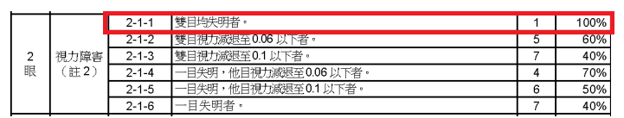
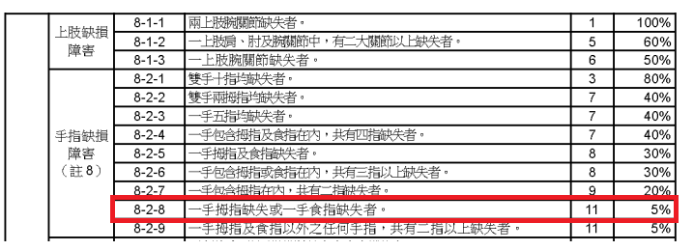
保障計劃說明
失能程度與保險金給付表(節錄部分)

Slide 8
保障計劃說明
意外傷害事故門診醫療保險金：
被保險人於本契約有效期間內遭受意外傷害事故，自意外傷害事故發生之日起一百八十日內以全民健康保險之保險對象身分經醫院或診所以門診方式治療時，本公司按該被保險人門診期間內所發生，且依全民健康保險規定其保險對象應自行負擔及不屬全民健康保險給付範圍之費用核付「意外傷害事故門診醫療保險金」。
被保險人不以全民健康保險之保險對象身分門診治療；或前往不具有全民健康保險之醫院或診所門診治療者，致各項醫療費用未經全民健康保險給付，本公司依被保險人實際支付之費用之百分之六十五給付，但最高給付金額仍受前項之限制。
門診
係指被保險人經登記合格的醫院或診所診療，但不包含被保險人經醫師診斷其傷害必須入住醫院，且正式辦理住院手續並確實在醫院接受診療者。
意外傷害事故住院醫療保險金：
被保險人於本契約有效期間內遭受意外傷害事故，自意外傷害事故發生之日起一百八十日以內住院治療時，每日給付新臺幣壹仟元「意外傷害事故住院醫療保險金」。

Slide 9
保障計劃說明
投保月數 | 保險費
12個月 | 452
11個月 | 429
10個月 | 407
9個月 | 384
8個月 | 362
7個月 | 339
6個月 | 294
5個月 | 249
4個月 | 203
3個月 | 158
2個月 | 113
1個月 | 68
1日 | 23
保險費： 單位：新臺幣

Slide 10
投保及加退保流程

Slide 11
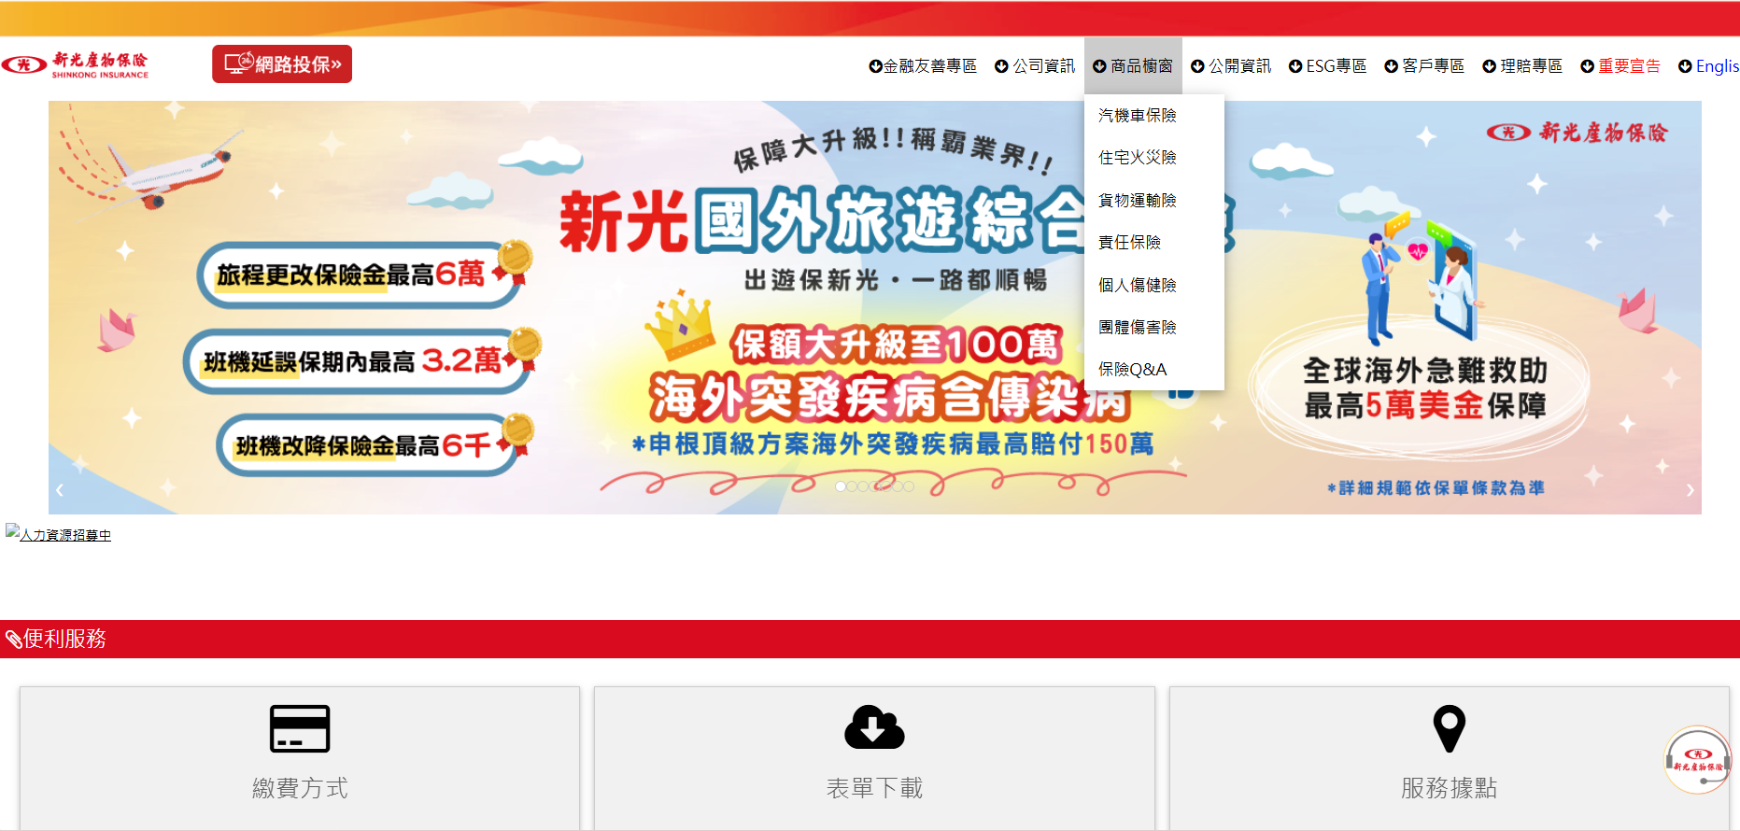
投保及加退保流程
1.找到新光產物官網，首頁上方的商品櫥窗，選擇團體傷害險

Slide 12
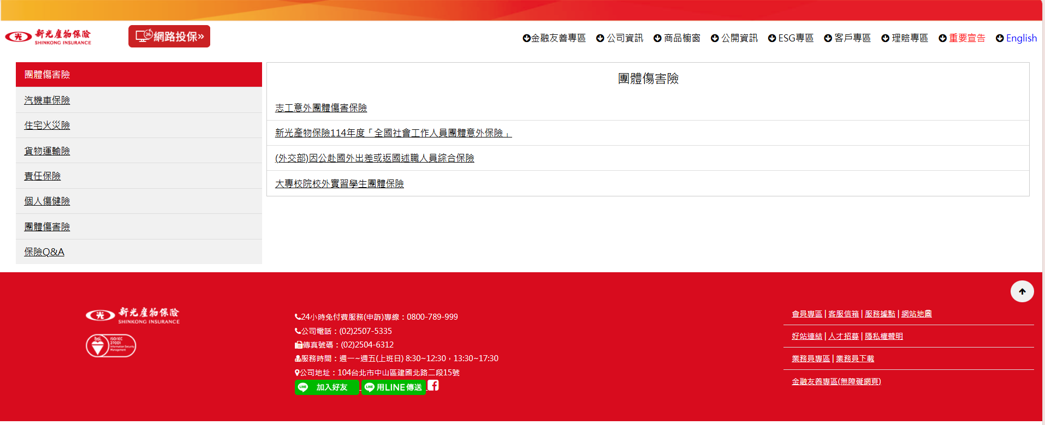
投保及加退保流程
2.找到｢大專校院校外實習學生團體保險｣ 專區

Slide 13
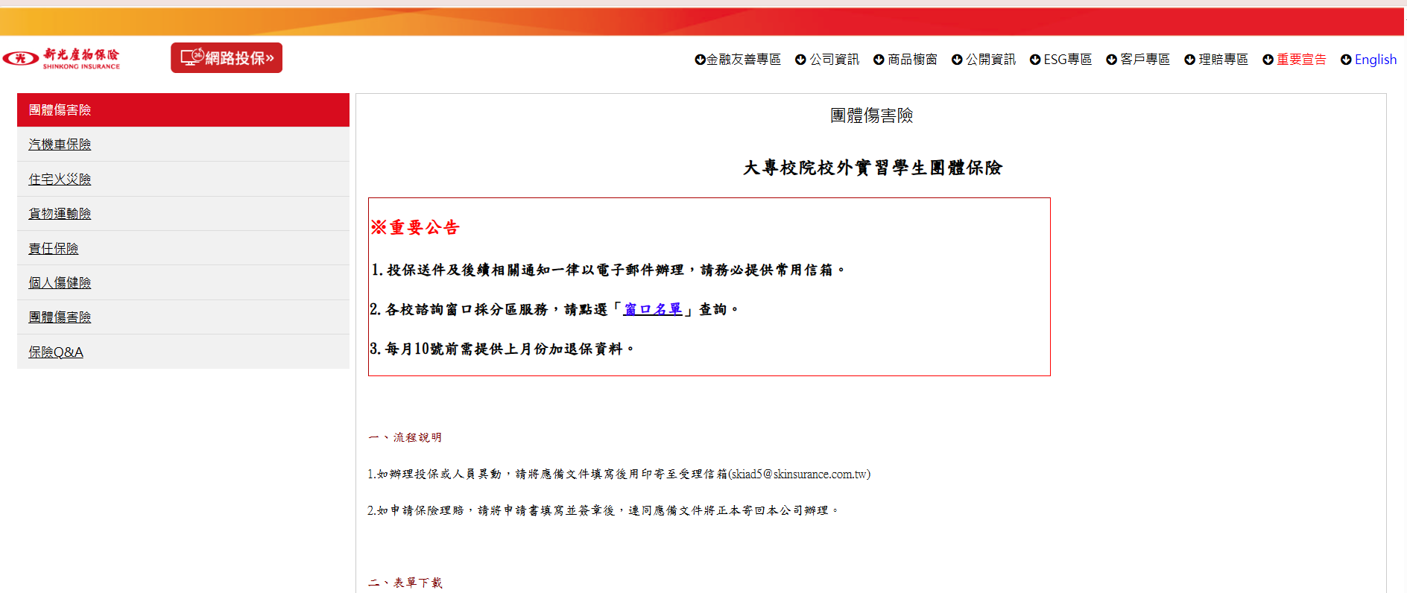
投保及加退保流程
3.請先閱讀重要公告，再進行投保及加退保作業。

Slide 14
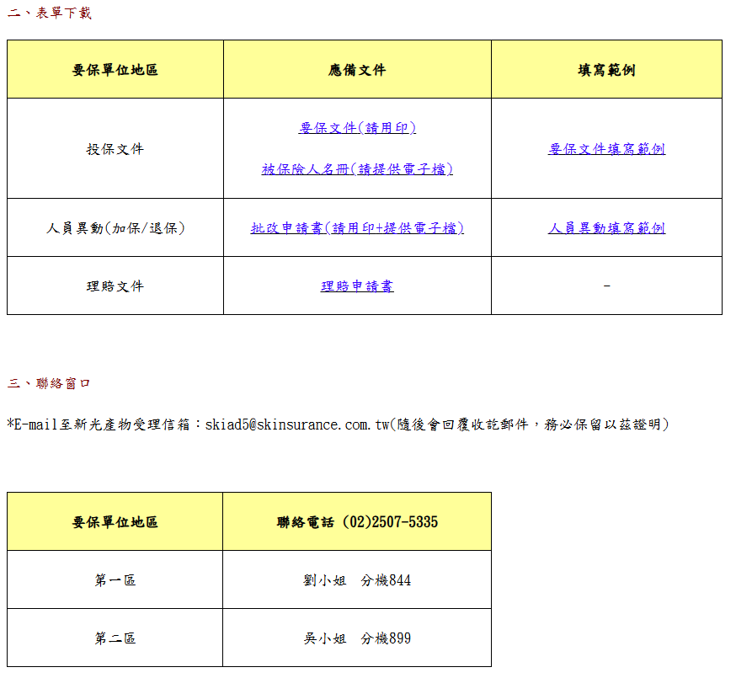
投保及加退保流程

Slide 15
聯絡資訊

Slide 16
聯絡資訊
投保/加退保文件受理信箱：skiad5@skinsurance.com.tw
分區聯絡窗口:
第一區 劉小姐 (02)2507-5335分機844
第二區 吳小姐 (02)2507-5335分機899

Slide 17
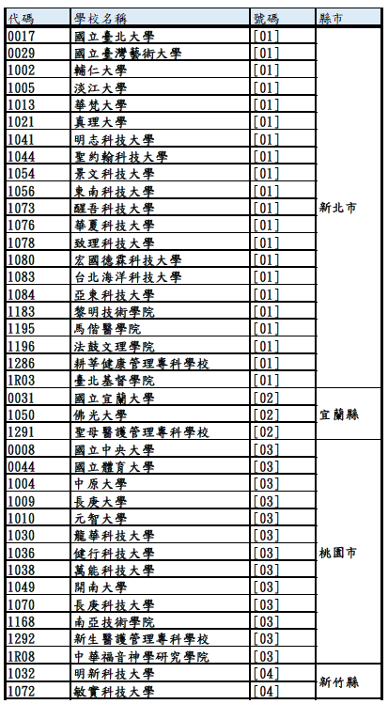
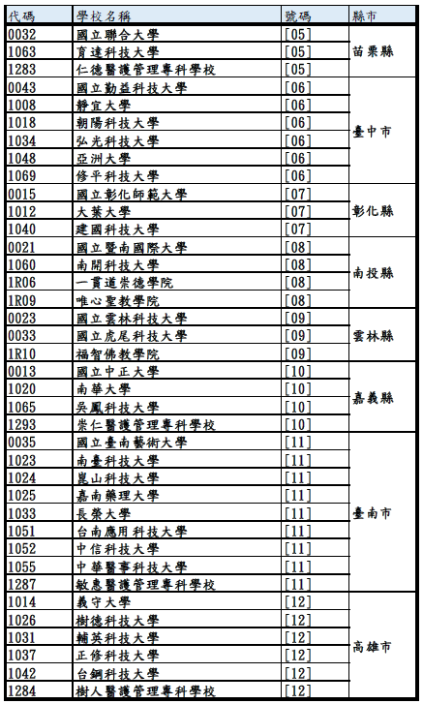
第一區分區窗口

Slide 18
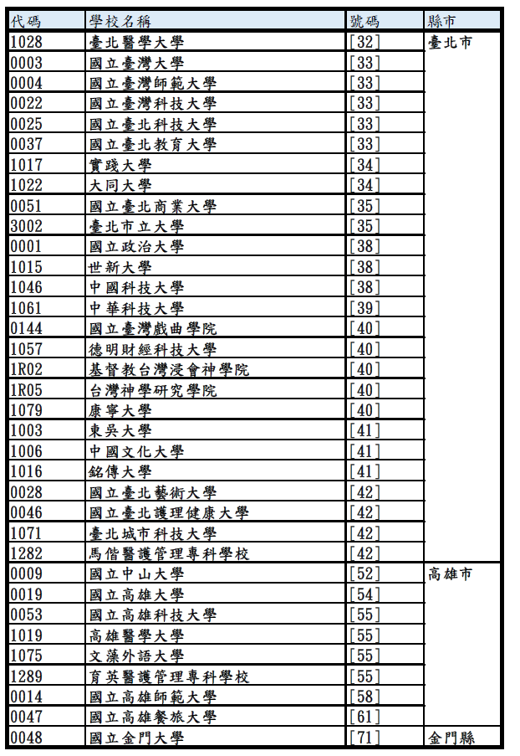
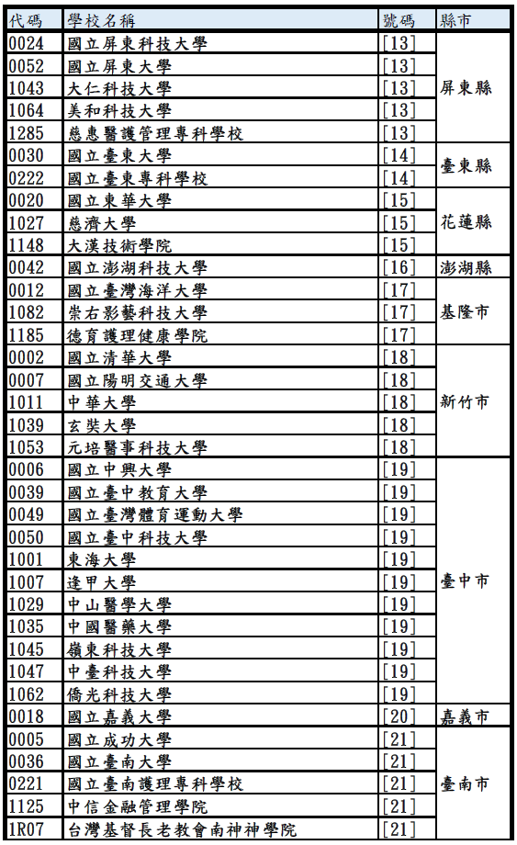
第二區分區窗口

Slide 19
投保文件填寫說明

Slide 20
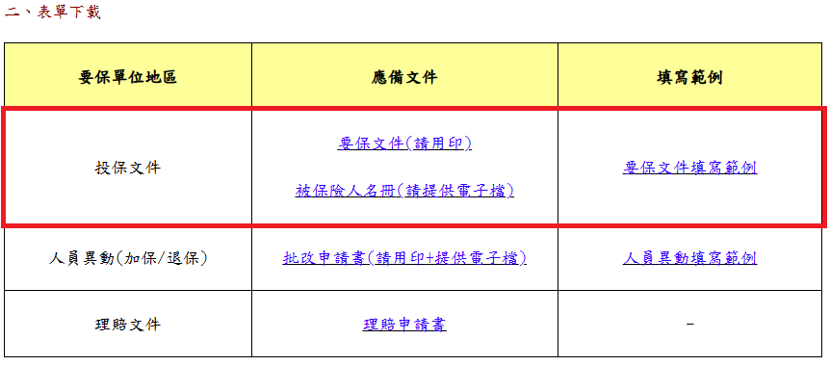
投保文件填寫說明

Slide 21
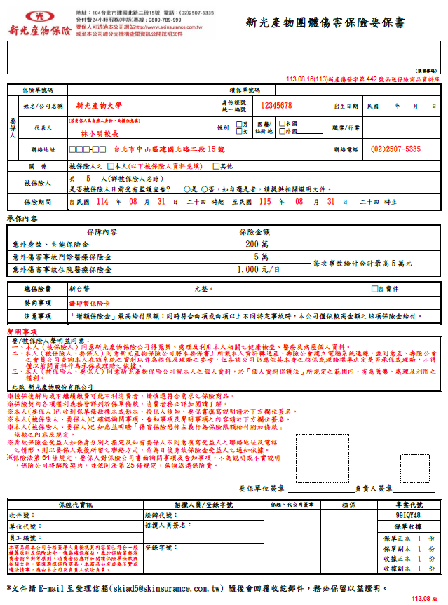
第1頁，共3頁
要保書
要保書範本
要保文件共有3頁

Slide 22
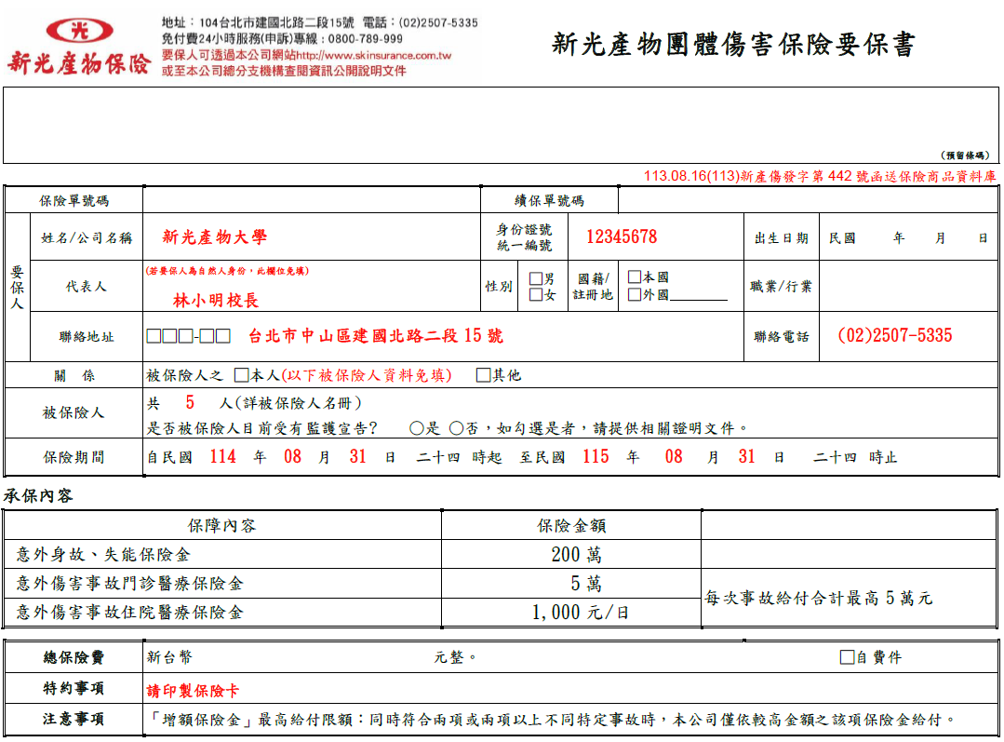
投保文件填寫說明
紅色文字部分皆為必填
若有保險卡需求請註明

Slide 23
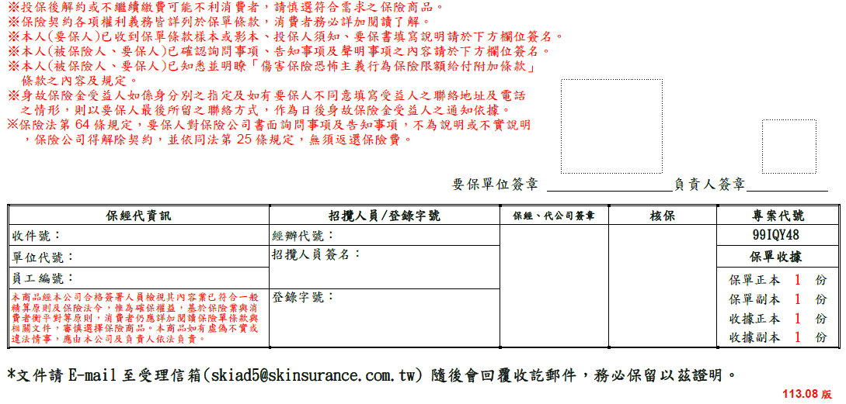
投保文件填寫說明
*共兩處需要用印 *若有正副本需求請註明份數
要保單位可蓋系所章
負責人可蓋校長章或系主任章

Slide 24
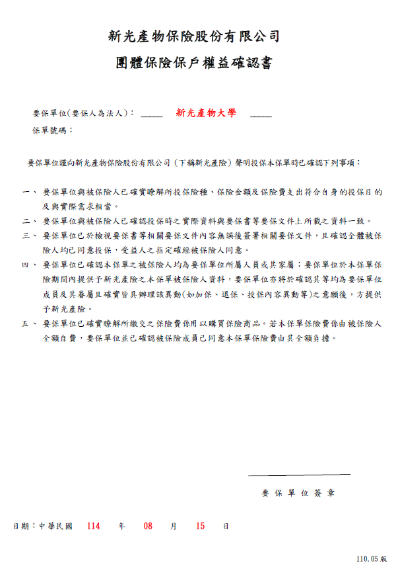
投保文件填寫說明
第2頁，共3頁
保戶權益確認書
要保單位名稱需與要保書名稱一致
此處務必用印
要保單位可蓋系所章
負責人可蓋校長章或系主任章

Slide 25
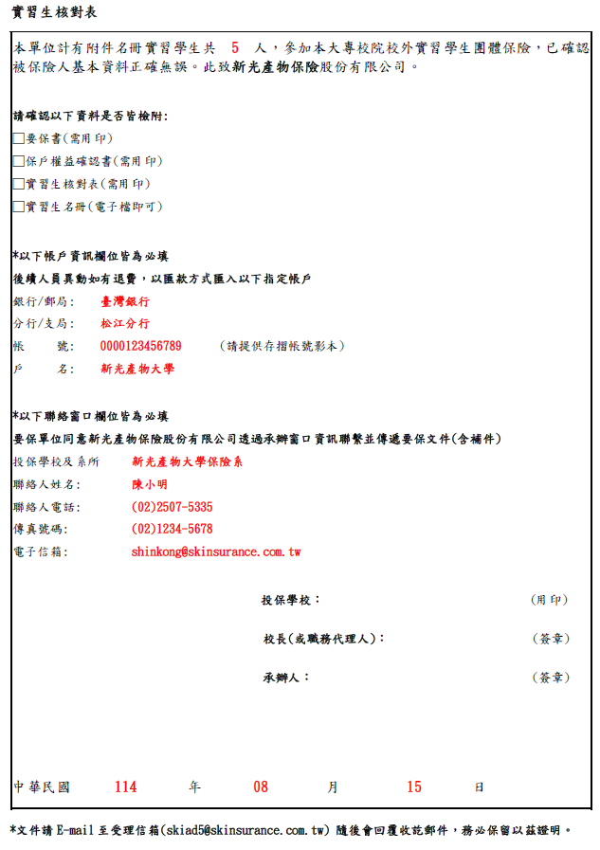
投保文件填寫說明
第3頁，共3頁
實習生核對表

Slide 26
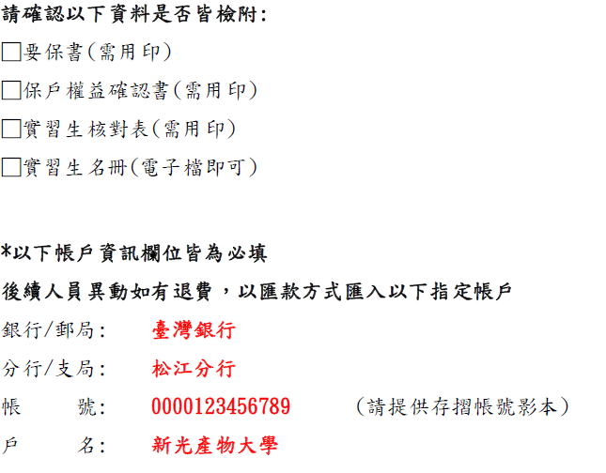
投保文件填寫說明
1.送件前請再次確認文件是否
都已備齊、用印。
2.可先提供匯款帳號及影本，
後續若有退費會以匯款方式
，直接匯入指定帳戶。

Slide 27
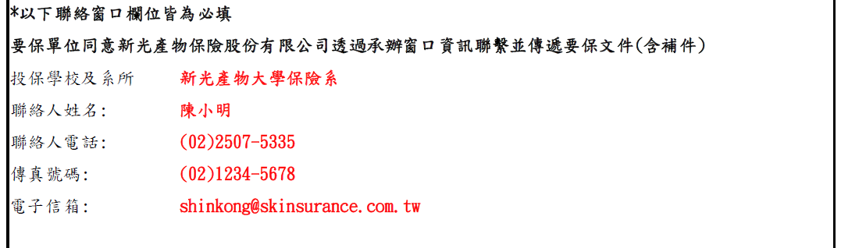
投保文件填寫說明
紅字部分皆為必填，傳真號碼也需要填寫!

Slide 28
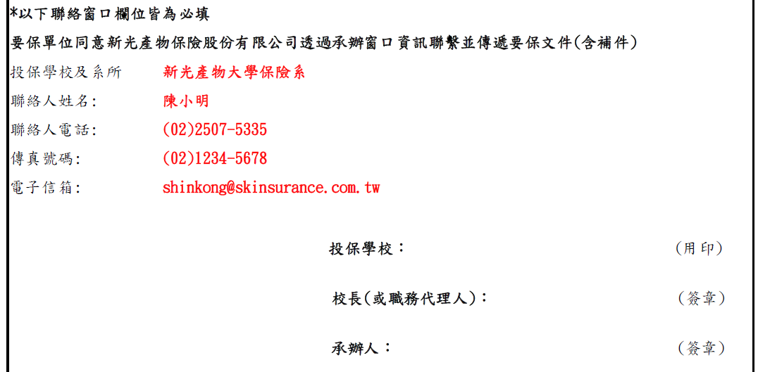
投保文件填寫說明
填寫完成後，共有三處需用印。
1.投保學校: 可蓋學校關防章或系所章。
2.校長(或職務代理人): 可蓋校長章或系主任章。
3.承辦人: 可與聯絡人不同。

Slide 29
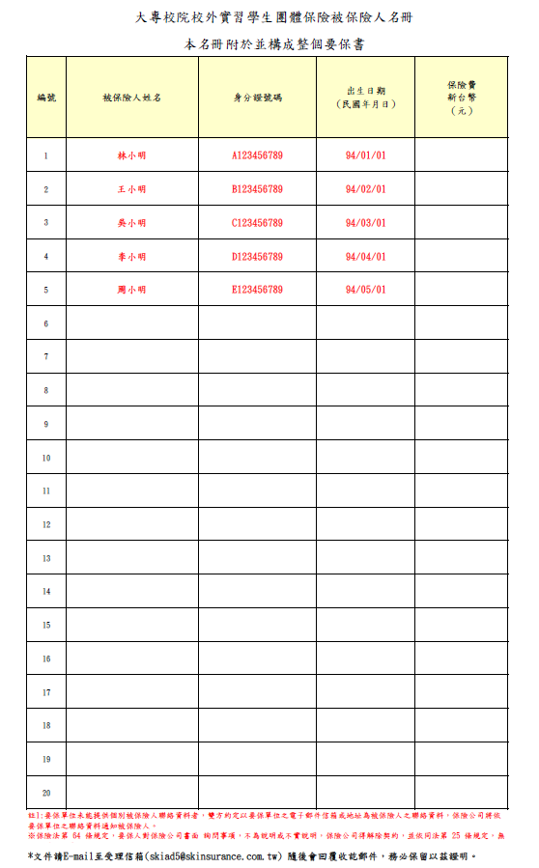


紅字部分皆為必填
生日請統一使用民國年月日(YY/MM/DD)
範例:民國94年1月1日出生
正確:94/01/01
錯誤:94/1/1 、094/1/1 、 940101

Slide 30
加退保文件填寫說明

Slide 31
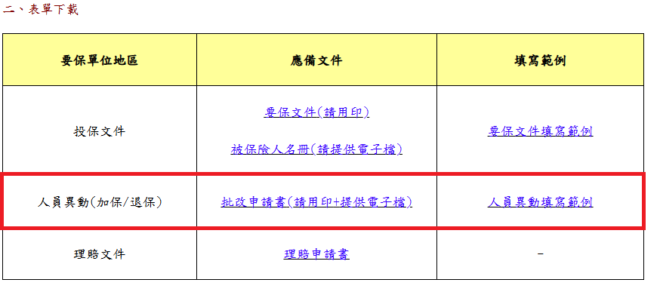
加退保文件填寫說明

Slide 32
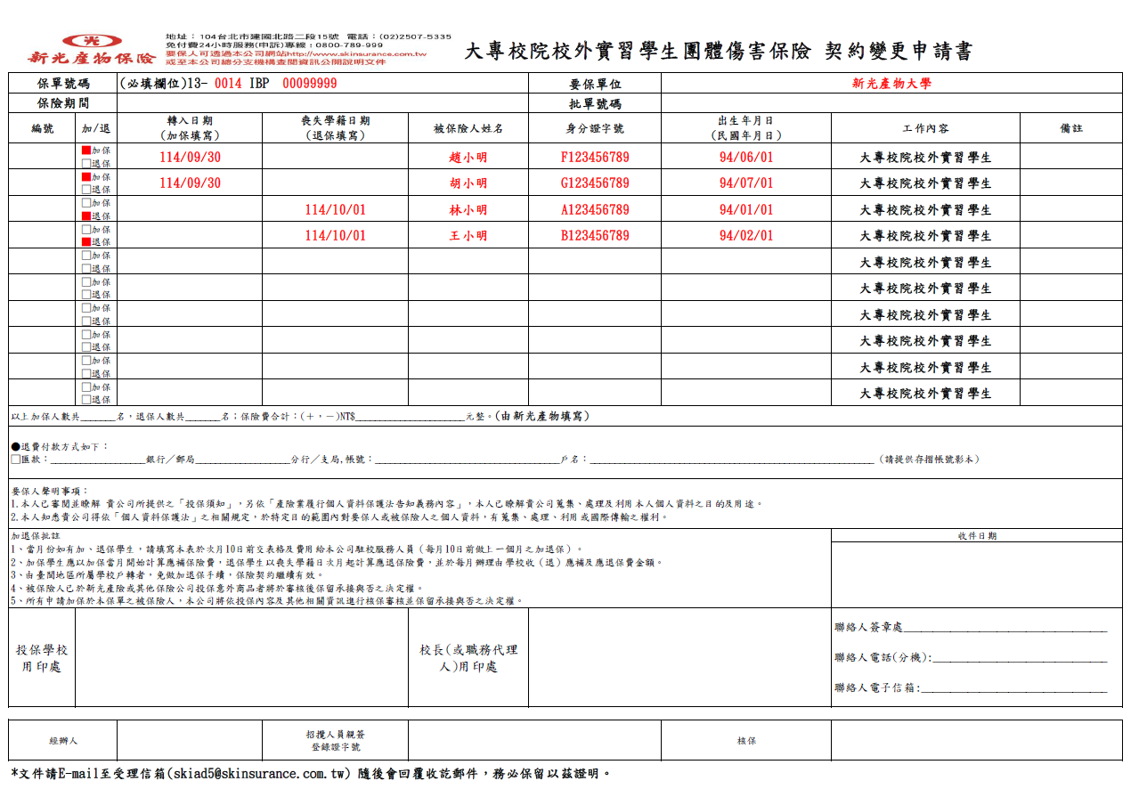

Slide 33
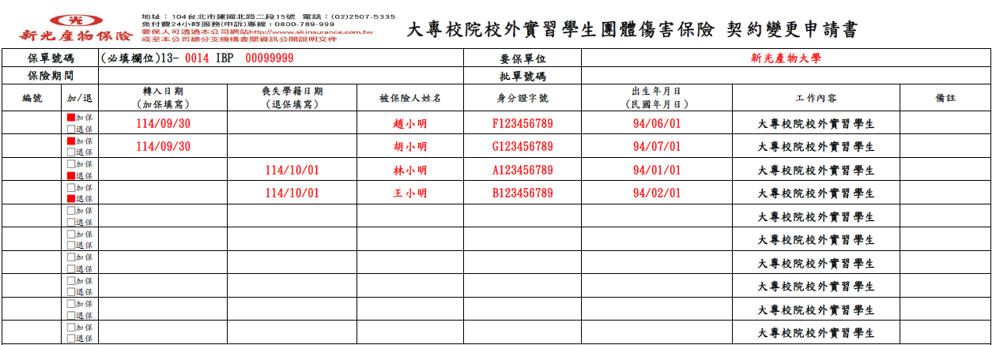
加退保文件填寫說明
1.每月份加保及退保請於次月10日前送件至指定受理信箱。
2.保單號碼、要保單位、學生基本資料請務必填寫。
3.加保人員請填寫轉入日期，並以加保當月計算應收保險費。
4.退保人員請填寫喪失學籍日期，並以喪失學籍日次月計算應退保險費。

Slide 34
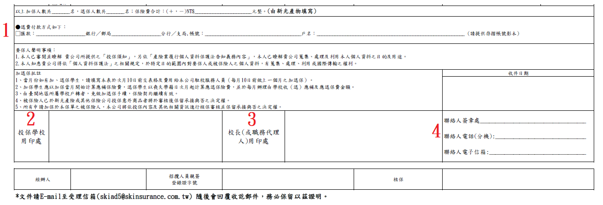
加退保文件填寫說明
1.若有退費請提供匯款帳戶及影本。
2.可蓋系所章，但需與投保時蓋的章一致。
3.可蓋校長章或系主任章，但需與投保時蓋的章一致。
4.聯絡人資訊請填寫。
*填寫及用印完成後，請將掃描檔及電子檔一並寄至受理信箱!
受理信箱:skiad5@skinsurance.com.tw

Slide 35
理賠流程說明

Slide 36
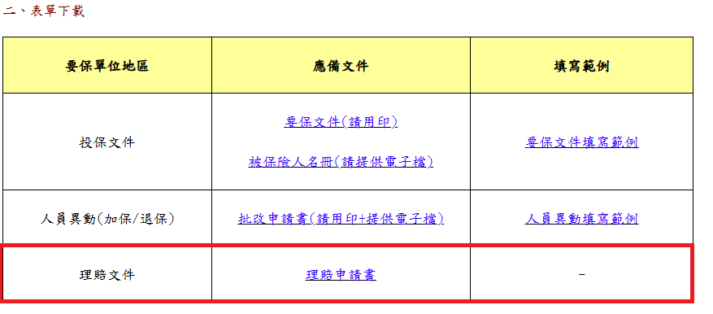
理賠流程說明

Slide 37
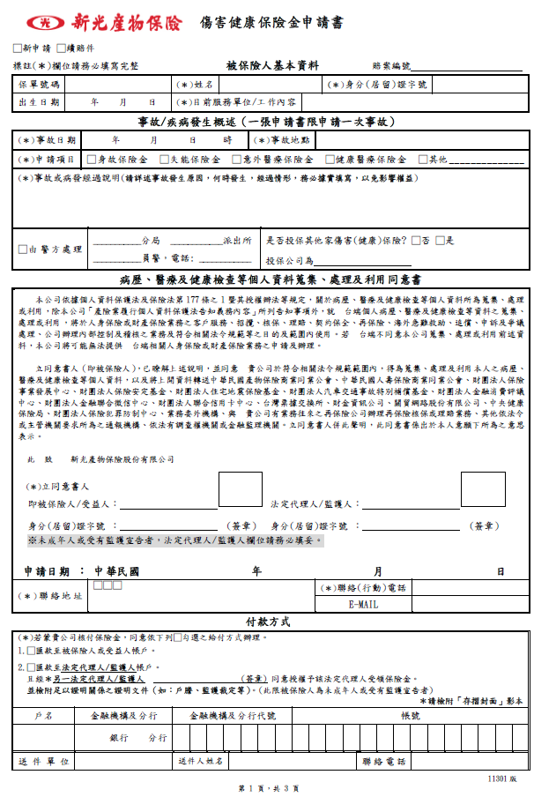
第1頁，共3頁
1.必填欄位已用*標註
2.立同意書人處請簽章
(※未成年人或受有監護宣告者，法定代理人/監護人欄位請務必填妥。)

Slide 38
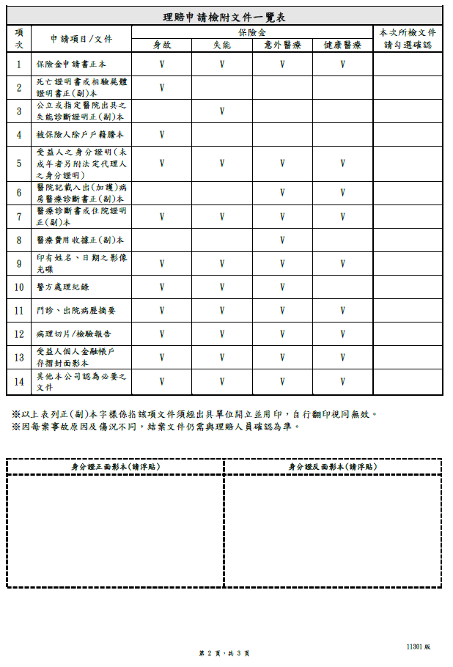
第2頁，共3頁
1.依申請的理賠項目檢附對應文件
2.請黏貼身分證正反面影本

Slide 39
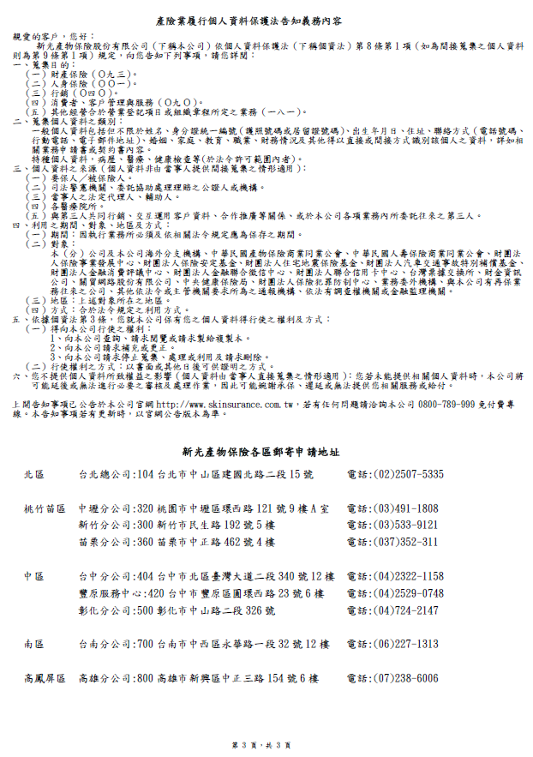
第3頁，共3頁
填寫完畢後請將申請書及理賠應檢附的文件寄至各區窗口。

Slide 40
Ｑ＆Ａ

Slide 41
陸生或外籍學生是否可投保?
如有本國大專校院學籍身份者可承保，但需檢附居留證號。

Slide 42
交換學生是否可投保？
本專案僅承保具大專校院身份之實習學生，如交換學生非為實習學生，將不適用本專案。

Slide 43
若投保人數不足五人
能不能以加費方式納入本次保險？
目前本公司沒有符合實習生保險規格之個人傷害保險商品，建議另尋等同規格同業保險商品。

Slide 44
分派至國外之實習學生是否可投保？
可以，如前往之地區經外交部公佈國外旅遊警示分級表為「紅色警示區」為不保，如有疑慮請洽本公司服務窗口。

Slide 45
投保要保單位用印有無限制？
可使用學校關防章或投保系所圓戳章，但章上需有「學校名稱及系所名稱」，代表人章可蓋校長章或系所主任章。

Slide 46
要如何查詢服務窗口？
可至官網｢大專校院校外實習學生團體保險｣專區查詢服務人員資訊。
亦可來電詢問
(02)2507-5335#844 劉小姐
(02)2507-5335#899 吳小姐

Slide 47
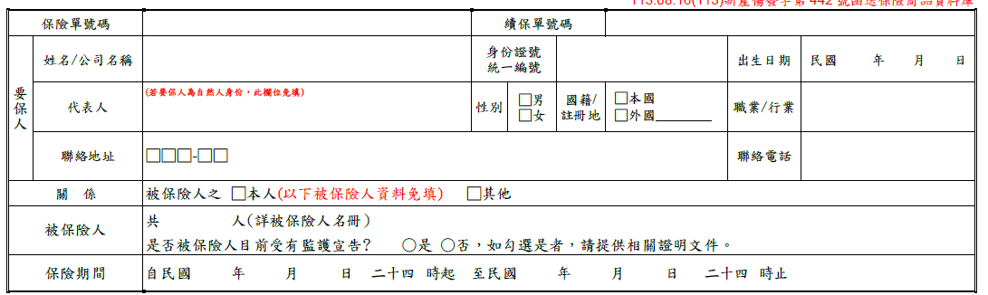
要保書上生效時是否可調整?
本專案生效時固定為24時，若要求0時起保，可自行塗改為0時，並於修改處用印確認即可。
到期時則固定為24時不可修改。

Slide 48
需多久前須完成要保？
若為投保
需於「保期開始前1個工作日」將已用印的投保
文件寄至指定受理信箱。
若為加保及退保
需於次月10日前將已用印的投保文件寄至指定受
理信箱。

Slide 49
要保送件後，多久可以收到
保單(批單)、收據？
於要保申請文件(加退保申請文件)「收齊後7個工作日」完成保單(批單)、收據寄發。
如投保人數眾多，提供「名冊電子檔」更能加速保單(批單)製作。

Slide 50
保險起保日是否有限制？
僅接受保險起保日距今60日以前之投保，若超過60日則不受理。
例：今日為114/08/01，僅接受保險起保日60日以內。
(114/09/30前生效案件)

Slide 51
保費需於何時完成繳納？
收到保單(批單)及收據後，需於保期開始30日內完成保費繳納。

Slide 52
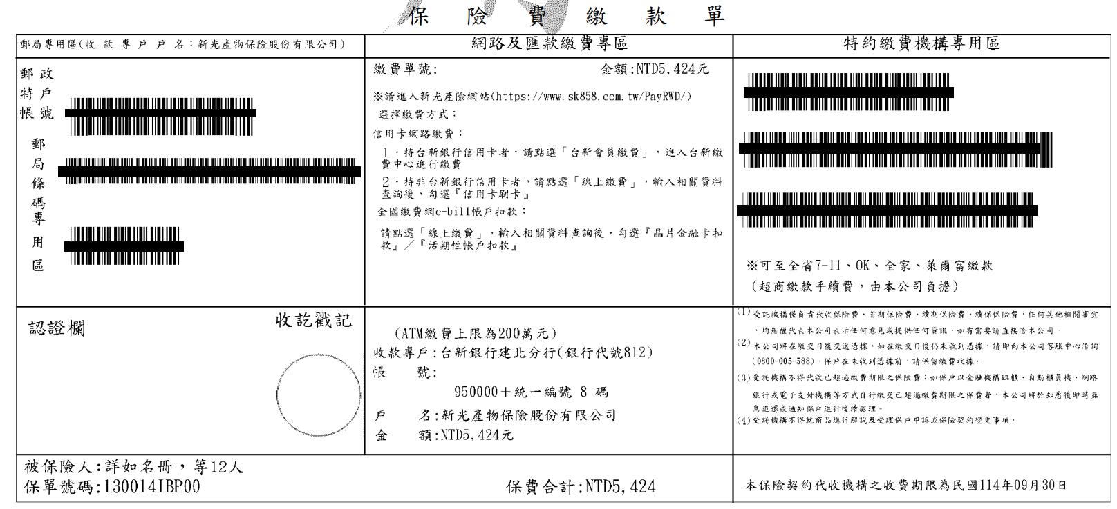
繳費方式為何？
虛擬帳號：950000+貴單位統一編號8碼
超商繳費：保費501元~49,999元可使用超商繳費
條碼繳費。
參考樣本

Slide 53
是否可以支票方式繳交保險費？
可以，請以正本郵寄方式寄送至新光產物台北總公司
台北市中山區建國北路二段15號5樓 郭文彥先生收
需附上支票簽收表並註明本次繳費之保險單/批單號碼

Slide 54
哪些事故是不能理賠的?
由疾病所引起的意外事故。
要保人或被保險人的故意行為(自殺、自殘等)。
犯罪行為。
被保險人飲酒後駕(騎)車，其吐氣或血液所含酒精成份超過道路交通法令規定標準者。

Slide 55
理賠申請期限？
由本保險所生的權利，自得為請求之日起，經過2年不行使而消滅。

Slide 56
理賠作業需要幾天？
本公司收到理賠申請書及應檢附文件備齊後，經審核無誤將於15日內給付。

Slide 57
感謝聆聽

